Slide 1
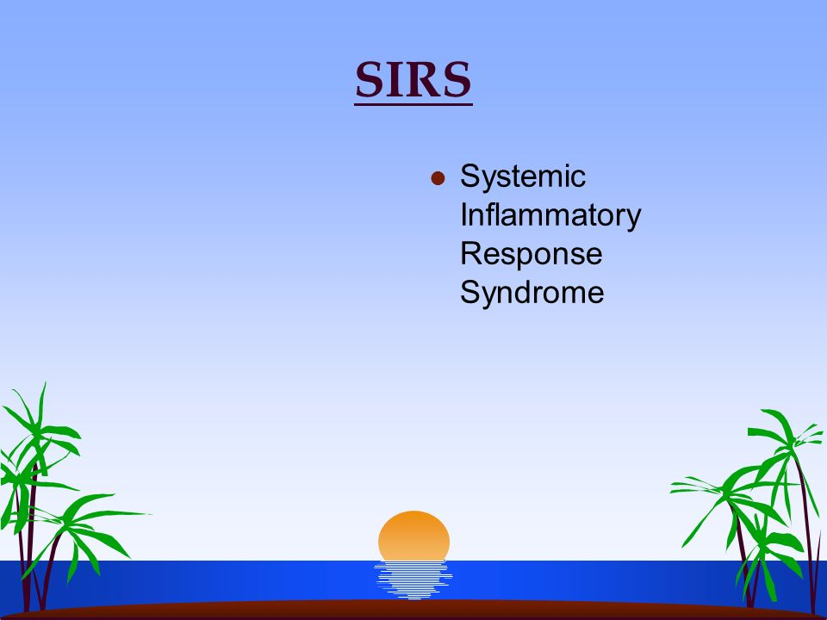

Slide 2
: What is SIRS
is systemic level of acute inflammation, that may or may not be due to infection, and is generally manifested as a combination of vital sign abnormalities including fever or hypothermia, tachycardia, and tachypnoea.
إن الاستجابة الالتهابية للأذية تهدف إلى إعادة الوظيفة النسيجية واجتثاث العوامل الممرضة الغازية
إنَّ الـ SIRS تعبر عن التفاعل الجهازي أو ردة الفعل الذي يبديه الجسم تجاه أنواع مختلفة من الحوادث المرضية المؤذية للعضوية مثل (رض واسع، جراحة كبرى، أخماج، انتان دم، صدمة، حرق واسع، التهاب بنكرياس حاد، نقل دم كتلي، ....)
القصد من الاستجابة الالتهابية هو حماية المضيف من التأثيرات الضارة لهذا الأذى، ولكن الاستجابة الالتهابية يمكن أن تؤذي المضيف ايضاً.

Slide 3
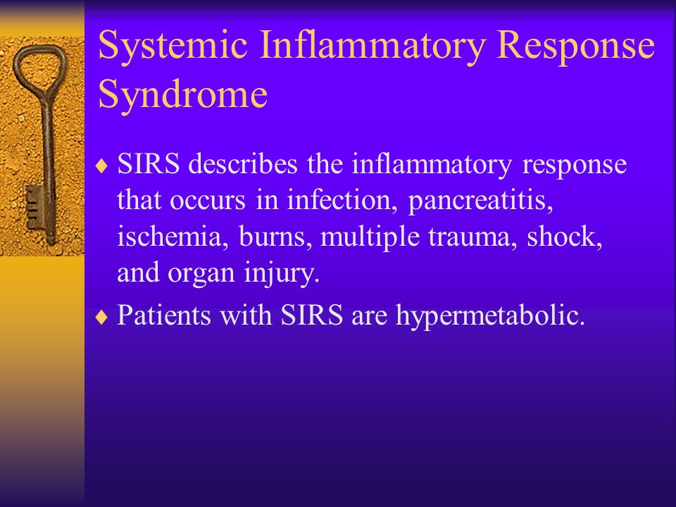

Slide 4
SIRS
:Causes
  Mechanical tissue trauma: burns, crush injuries, contusion , surgical procedures
  Abscess formation: intra-abdominal, extremities
  Ischemic or necrotic tissue: pancreatitis, vascular disease, MI
  Microbial invasion: Bacteria, viruses, fungi
  Endotoxin release: Gram-negative bacteria
  Global perfusion deficits: Post–cardiac resuscitation, shock states
  SEPSIS)
autoimmune pulmonar disorders

Slide 5
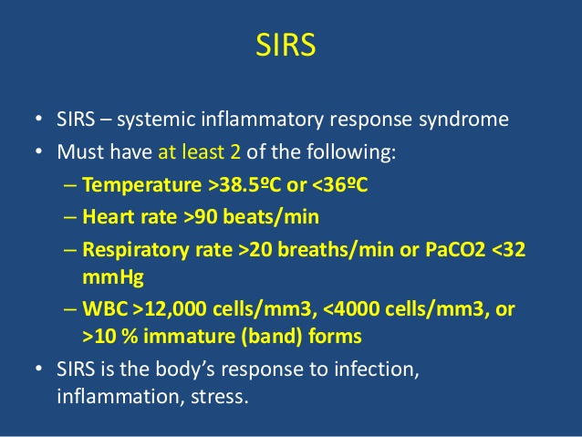

Slide 6
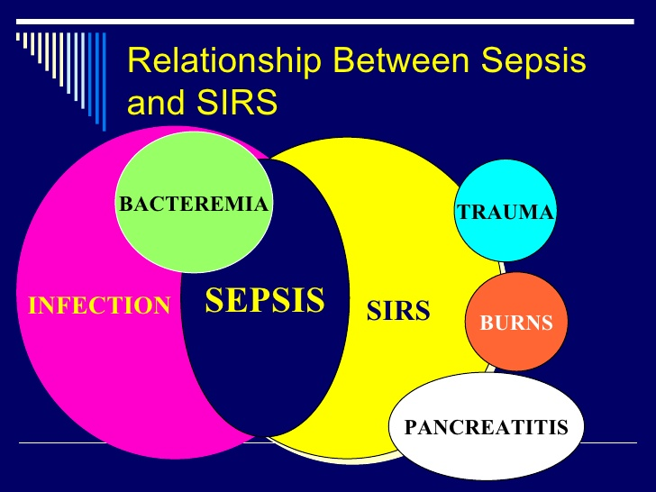

Slide 7
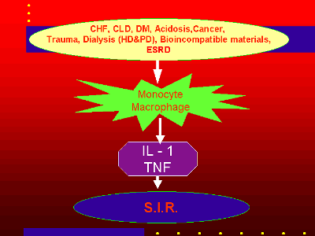

Slide 8
تولد الاستجابة الجهازية العديد من المواد المختلفة مثل الأنزيمات والمستقلبات الأكسجينية والتي يمكن أن تؤذي أنسجة المضيف وكما نعلم طبعاً أنه عند حدوث الأذية يردُّ الجسم بإطلاق مواد كيماوية (حوالي /28/ مادة التهابية 28 – Toxins) منها: الهيستامين – انترلوكينات – المتممة – شلال التخثُّر Coagulation Cascade – العامل المنخِّر للورم TNF – بروتينات الطور الحاد – CRP
يمكن الوقاية من هذه الأذية بمواد مصنعة داخلياً مثل مضادات الأكسدة (antioxidants) القادرة على اعتراض سبيل أو تثبيط مركبات الالتهابية المؤذية ولكن عندما تسحق الاستجابة الالتهابية الآليات الوقائية الطبيعية المتوفرة للمضيف، تصبح الاستجابة الالتهابية مصدر للأذية النسيجية وأذى المضيف، مؤدية إلى مزيد من الالتهاب وهذا يخلق تفاعل سلسة يؤدي إلى اذية التهابية مترقية ومنتشرة

Slide 9
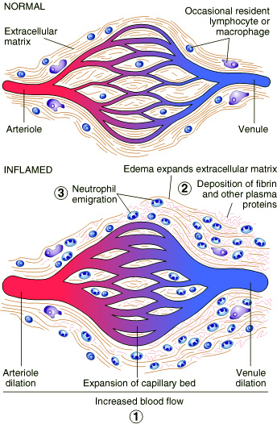
Inflammation
Inflammatory cells
Inflammatory cytokines

Slide 10
Sepsis;
  2 SIRS criteria + source of infection (you don’t necessarily need concrete evidence – high level of clinical suspicion is enough)
Severe Sepsis:
  Sepsis with organ dysfunction (don’t memorize the list below)
    Sepsis-induced hypotension
    Lactate above upper limits laboratory normal
    Urine output <0.5 mL kg/h for more than 2 h despite adequate fluid resuscitation
    Acute lung injury with PaO2/FiO2<250 in the absence of pneumonia as infection source
    Acute lung injury with PaO2/FiO2<200 in the presence of pneumonia as infection source
    Creatinine[2.0 mg/dL (176.8 lmol/L)
    Bilirubin[2 mg/dL (34.2 lmol/L)
    Platelet count <100,000 lL
Coagulopathy (INR >1.5)
Septic Shock
  Sepsis induced hypotension despite adequate fluid resuscitation
    Sepsis induced hypotension = SBP <90mmhg or 40mmhg change from, >4mmol lactate , baseline

Slide 11
معايير تشخيص (SIRS)
لكي يتم تشخيص هذه المتلازمة لا بد من أن تتوافر اثنين أو أكثر من المعايير التالية عند المريض:
  درجة حرارة > 36مْ أو < 38مْ
  معدَّل النبض يزيد عن 90 نبضة/الدقيقة
  معدل التنفس يزيد عن 20 مرة/الدقيقة أو PaCo₂ يقل عن 32 ملمز.
  تعداد الكريات البيض يقل عن 4000 كرية/ملم³ أو يزيد عن 12000 كرية/ملم³ أو أنَّ أكثر من 10% من الكريات البيض عبارة عن عدلات غير ناضجة (حزمية)
إن كل حالة انتانية تترافق بحالة التهابية والعكس غير صحيح وبالتالي يكون:
    الالتهاب:هو ردة الفعل تجاه العامل المؤذي الذي قد يكون فيزيائي,كيميائي , مناعي , عامل ممرض
    الانتان: عبارة عن آفة أو عدوى مسببة بواسطة عامل ممرض حي (الجراثيم – الطفيليات ....
علامات الالتهاب (الحمى – فرط الكريات البيض) ليس دليل على وجود انتان
عندما يكون الانتان هو السبب الرئيسي لمتلازمة SIRS تدعى الحالة عند ئذٍ بتجرثم الدم Sepsis
عندما يترافق تجرثم الدم مع اضطراب وظيفي في واحد أو أكثر من الأعضاء الحيوية، فإنَّ الحالة تدعى تجرثم الدَّم الخطير Sever Sepsis
عندما يترافق تجرثم الدم الخطير مع انخفاض ضغط معند على التسريب الحجمي تدعى الحالة الصدمة الانتانية

Slide 12
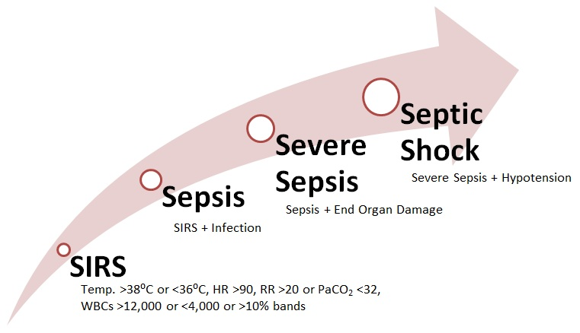
Sepsis plus Organ Dysfunction
Elevated Creatinine (>2)
Elevated INR (DIC)
Altered Mental Status (GCS <12)
Elevated Lactate (>4) Hypotension that responds to fluid

Slide 13
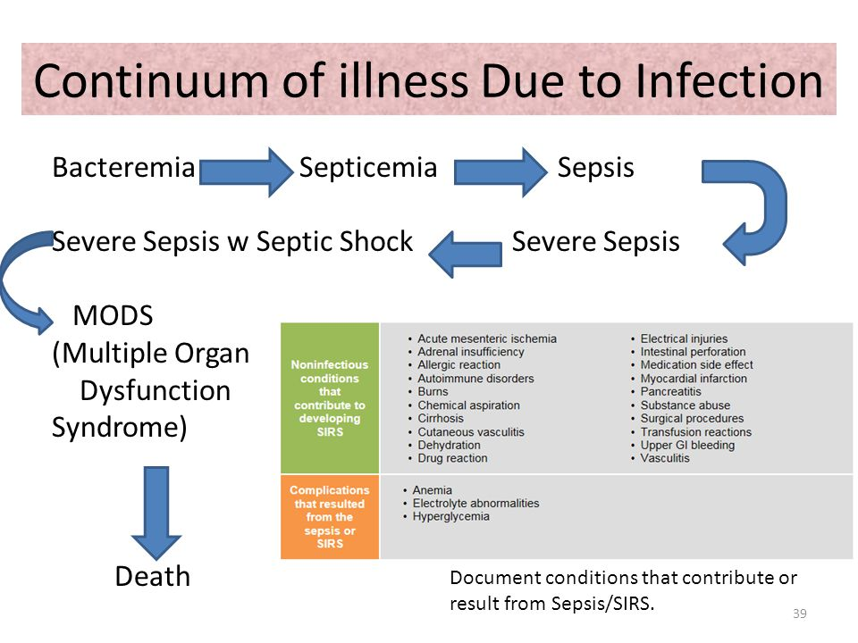

Slide 14
  الموجودات السريرية Clinical Finding
    العلامات الحيائية : تسرع القلب والتنفس الحمى أو انخفاض الحرارة - انخفاض الضغط الشرياني
    الجملة القلبية الوعائية
        انخفاض أوردة العنق CVP↓ - ضعف عودة الامتلاء الشعري
    الجملة العصبية: تدهور الوعي و/أو اضطراب الاحساس بالمحيط
الكبدية : نقص ألبومين - فرط بيلروبين الدَّم المرتبط - SGOT↑ - SGPT↑
الكلوية : بيلة بروتينية - فرط نتروجين الدَّم - ↑ كرياتين الدَّم

Slide 15
Severe Sepsis:
  Sepsis plus at least one of the following:
    Areas of mottled skin
    Capillary refill > 3 seconds
    Urine output < 0.5cc/kg/hr for at least one hour or renal replacement therapy
    Elevated lactate (>2 to 3)
    Abrupt change in mental status
    Abnormal EEG findings
    Platelet count <100, 000
    DIC
    ARDS
    Cardiac dysfunction

Slide 16
Septic Shock :
  Severe sepsis plus at least one of the following:
    MAP<65mmHg despite adequate fluid resuscitation
    Maintaining MAP>60-65mmHg requires vasopressors:
      Dopamine > 5μg/kg/min
      Norepinephrine < 0.25μg/kg/min
Epinephrine < 0.25mg/min
:Refractory Septic Shock
  Septic shock that requires higher doses of the ionotropes to keep the MAP>65mmHg:
    Dopamine > 15μg/kg/min
    Norepinephrine > 0.25μg/kg/min
Epinephrine >0.25mg/min
:Multiple Organ Failure/MODS
  Presence of altered organ functions in an acutely ill patient such that homeostasis cannot be maintained without intervention
    Primary: secondary to a well defined insult in which organ dysfunction occurs early and can be directly attributable to the insult itself (eg ARF from rhabdomyolysis)
    Secondary: organ failure not in direct response to the insult itself but as a consequence of a host response to the insult (eg ARDS in pancreatitis)

Slide 17
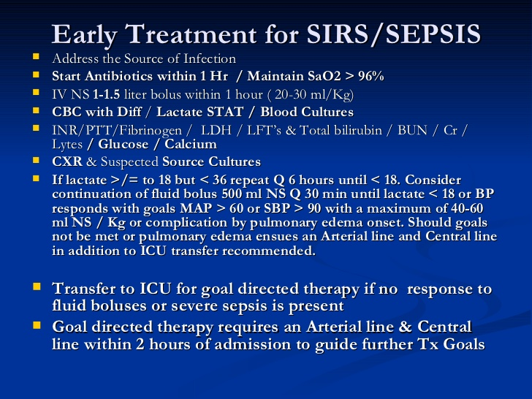

Slide 18
المعالجة:
      تأمين أكسجة كافية للنسيج - الإقلال من الالتهاب الجهازي
      تأمين دعم غذائي جيد
وأخيراً الوقاية خيراً من الوقوع في المتلازمة ومعالجتها
  الإنذار Prognosis
بشكل عام إنذار المرضى المصابين بـ SIRS غير جيد وتعتمد البقيا على عدة عوامل:
  العمر: صغيري السن والمسنين لديهم سيئة
  شدة الأذية البدئية: كلما كان المرض البدئي شديد كان خطر الوفاة أكبر
  الصبيب القلبي: تترافق القدرة على زيادة الصبيب القلبي اثناء حالة فرط الاستقلاب مع بقيا أفضل
  الفشل العضوي النهائي: كلما ازداد فشل الأعضاء النهائي كان الإنذار اسوأ
المرضى المصابين بفشل (قصور) ثلاثة أعضاء أو أكثر عادةً لا يعيشون أبداً

Slide 19
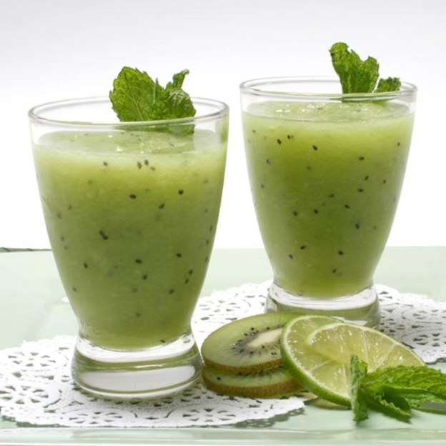

Slide 20
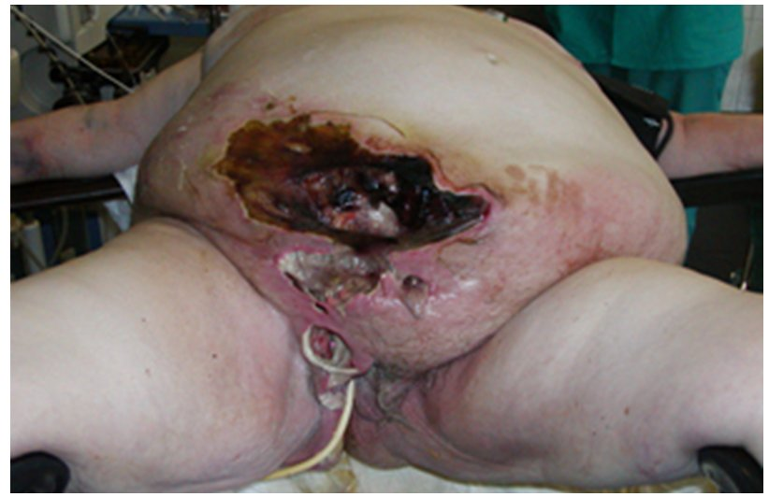
Multiple Organ Dysfunction Syndrome

Slide 21
MODS is the failure of the balance
Uncontrolled inflammatory response
(MODS) is dysfunction of two or more organs (initially uninvolved developing within a short period of time.
  Primary MODS
    immediate systemic response to injury or insult
    <1 week in ICU, better prognosis
  Secondary MODS
    progressive decompensation from host response
    >1week in ICU, worse prognosis

Slide 22
Causes
Multiple system organ failure.
The role of uncontrolled infection .
MSOF is primarily due to infection.
MSOF is the most common fatal
expression of uncontrolled infection.
الآلية الإمراضية
  متلازمة MODS هي اذية يتوسطها الالتهاب
  الانتان ليس ضرورياً لإحداث المتلازمة
  تلعب المعتدلات المنشطة Activated Neutrophils الجائلة في الدم دوراً هاماً في الأذية الالتهابية للعضو
MODS : ظهور الاضطرابات الوظيفية في أكثر من عضو حيوي عند المرضى المصابين بـ SIRS مع أو بدون انتان
يمكن أن تصاب عدة أعضاء جهازية. والأعضاء الاكثر عرضة للإصابة هي الرئتين، الكليتين، الجاهز القلبي الوعائي، الجهاز العصبي المركزي. يمكن أن يترقى الاضطراب الوظيفي المتعدد الأعضاء إلى قصور أعضاء متعدد
إن القصور الأكثر شيوعاً في هذه الحالة هو متلازمة الشدة التنفسية الحادة
(ARDS) Acute Respiratory Distress Syndromes

Slide 23
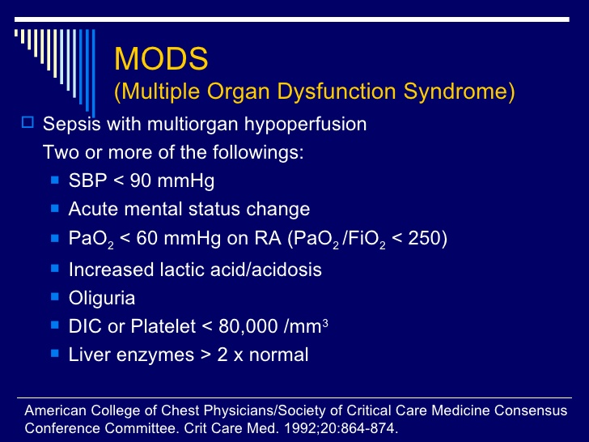

Slide 24
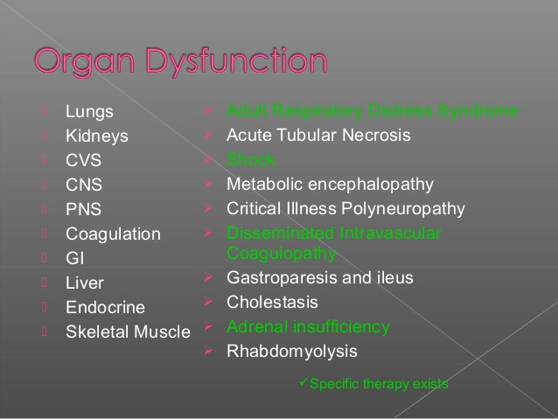

Slide 25
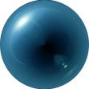

Intra-abdominal infection
Shock
MODS
Pancreatitis
Multiple trauma
Biliary tract infection
Burn
Infective diseases
Non-infective diseases

Slide 26
Intra-abdominal infection
Shock
MODS
Pancreatitis
Multiple trauma
Biliary tract infection
Burn
Infective diseases
Non-infective diseases

Slide 27
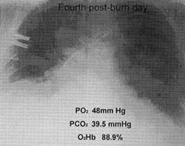

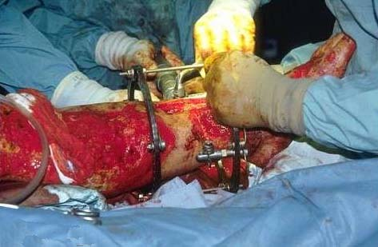
Case report
Left leg open trauma
Day 2:
Shortness of breath, Oliguria
Respiratory failure
Day 4:
T 39.5 ℃↑WBC (18×10⁹/L) ↑
R 35 /m, cyanosis, PaO₂<60mmHg
Urine <100ml/d
Creatinine ↑↑ BUN ↑↑
Renal failure
Day 6:
Death

Slide 28
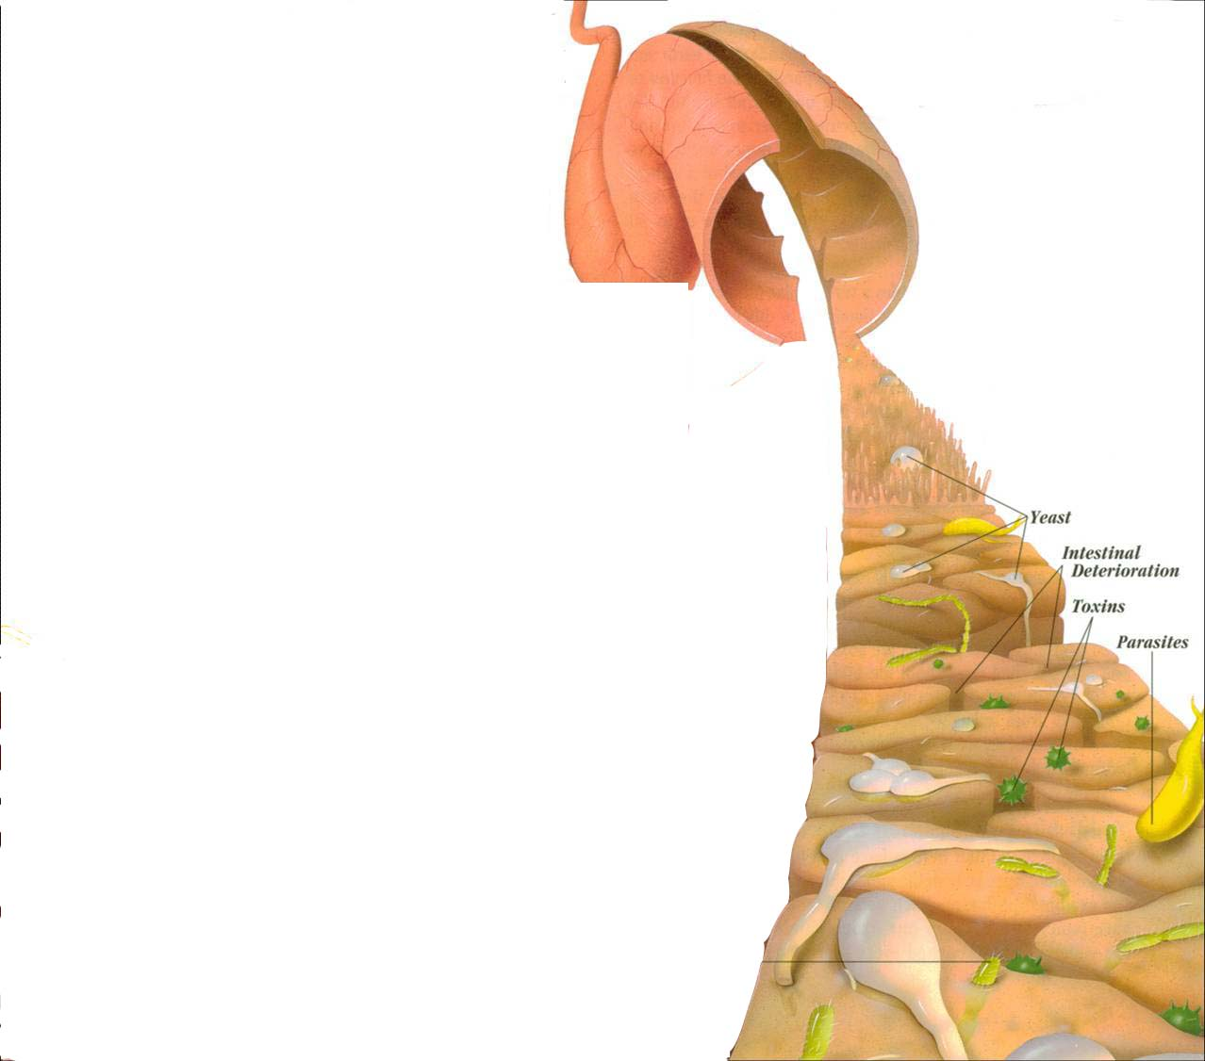
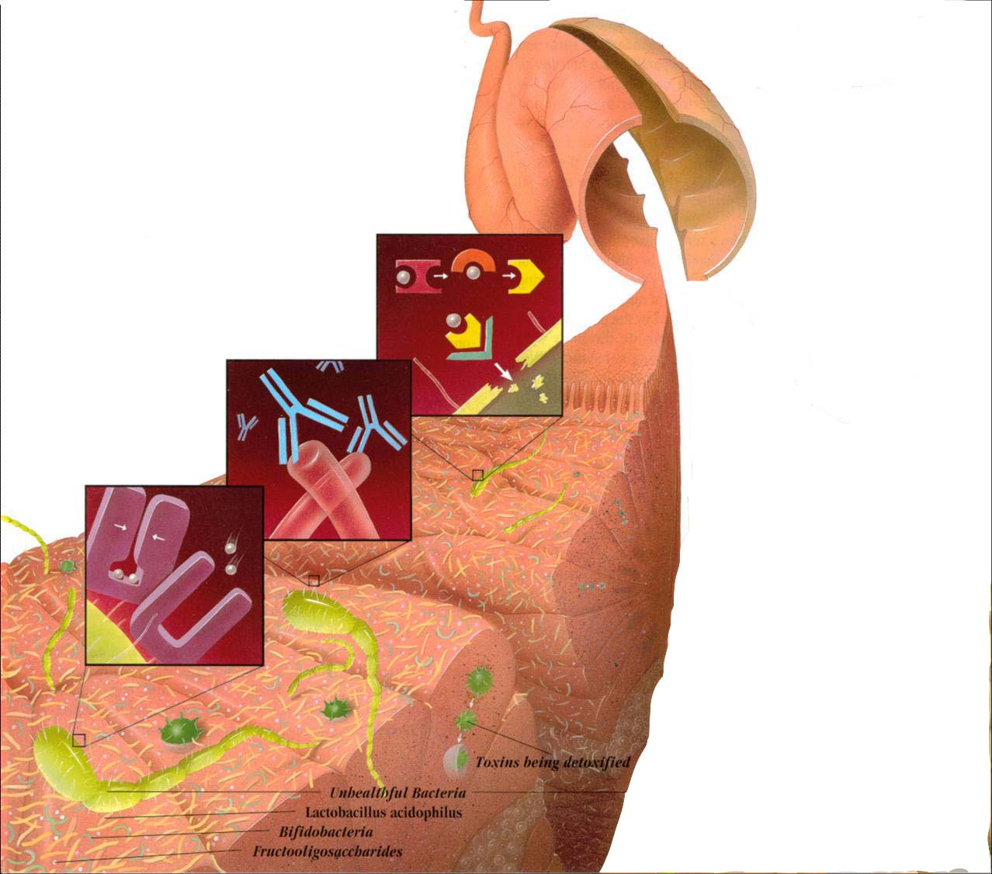
Causes for the translocation
Intestinal flora imbalance
Immune dysfunction
Intestinal mucosal ischemia

Slide 29
Case review
Left leg open trauma
SIRS
Respiratory failure
Renal failure

Slide 30
Infection/Injury
Uncontrolled inflammatory response
Controlled inflammatory response
SIRS
Infection/injury controlled
MODS

Slide 31
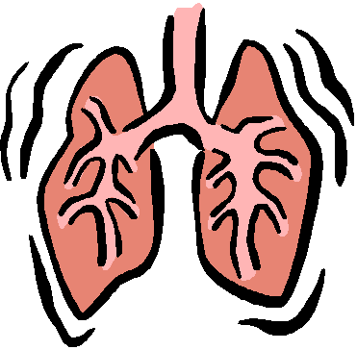
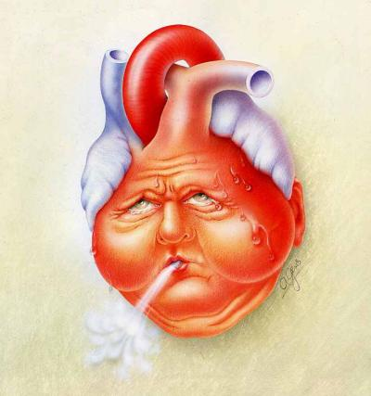
SIRS and MODS
Pathophysiology
Respiratory system
  Alveolar edema
  Decrease in surfactant
  pulmonary hemorrhage Dyspnea
  End result: ARDS
  death
Cardiovascular system
  Myocardial depression and massive vasodilation
Renal system
  Acute renal failure
    Hypoperfusion
    Release of mediators
    Activation of renin–angiotensin– aldosterone system
    Nephrotoxic drugs, especially antibiotics
Blood
Thrombocytopenia
DIC
Hyponatremia
Anemia
Elevated or decreased WBC

Slide 32
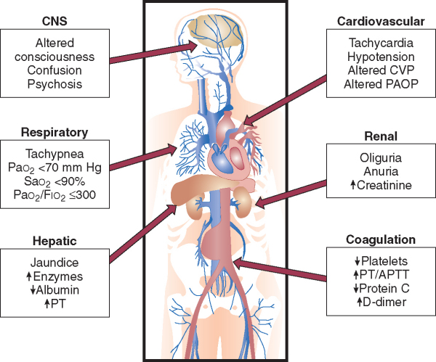

Slide 33
جدول يبين الأعضاء التي تصاب بمتلازمة MODS مع المتلازمات السريرية المرافقة
العضو | المتلازمات السريرية
الرئتين | متلازمة الشدة التنفسية الحادة
الكليتين | النخر الانبوبي الحاد
الجهاز القلبي الوعائي | Hyper Dynamic Hypotension
الجهاز العصبي المركزي | اعتلال دماغي استقلابي
الجهاز العصبي المحيطي | اعتلال أعصاب عديد للمرض الحاد
جهاز التخثر | النخر المنتشر ضمن الأوعية DIC
جهاز الهضم | خزل معوي و Intestinal ileus
الكبد | التهاب كبد حاد لا انتاني
الغدة الكظرية | قصور كظر حاد
العضلات الهيكلية | انحلال العضلات المخططة Rhabdomyolysis

Slide 34
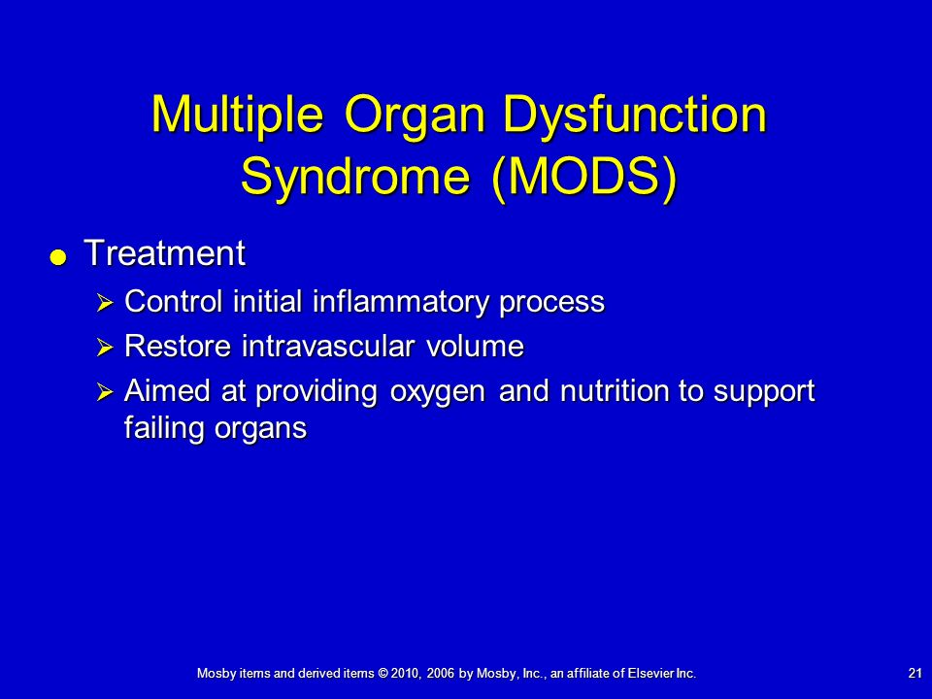
الوفيات Mortality
    إن الوفيات من MODS تتعلق مباشرة بعدد الأعضاء الجهازية المصابة
    تزيد الوفيات عن 80% عند فشل أربعة أعضاء حيوية أو أكثر

Slide 35

THANK YOU!

